Slide 1


QDII LOF基金折价套利研究
501225.SH景顺长城全球半导体芯片产业A

Slide 2
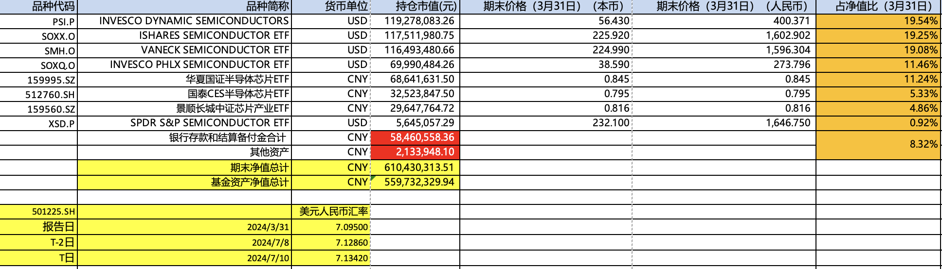
基金净值计算（以24年1季报为准）
参考数据：
报告日（3月31日）、T-2日（7月8日）及T日（7月10日）基金各投资持仓的市值、人民银行美元人民币中间汇率（USDCNY.EX）和报告日基金各投资占基金净值比
数据来源：Wind

Slide 3
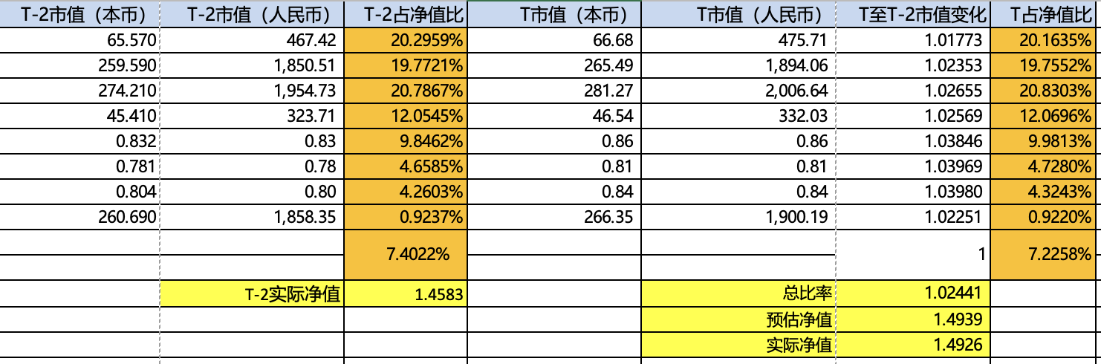
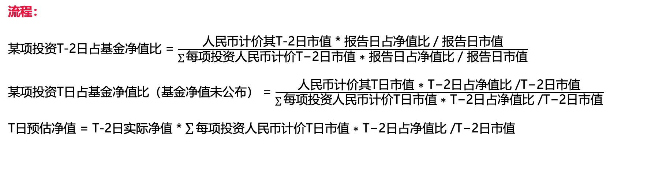
基金净值计算（以24年1季报为准）
流程：
某项投资T-2日占基金净值比 = $\frac{\text{人民币计价其}\text{T}\text{−}\text{2}\text{日市值 ∗ }报告\text{日占净值比 }\text{/}\text{ 报告日市值}}{\sum{每项投资\text{人民币计价}\text{T}\text{−2}\text{日市值 ∗ }报告\text{日占净值比 }\text{/}\text{ 报告日市值}}}$
某项投资T日占基金净值比（基金净值未公布） = $\frac{\text{人民币计价其}\text{T}\text{日市值 ∗ }\text{T}\text{−2}\text{日占净值比 }\text{/}\text{T}\text{−2}\text{日}市值}{\sum{每项投资\text{人民币计价}\text{T}\text{日市值 ∗ }\text{T}\text{−2}\text{日占净值比 }\text{/}\text{T}\text{−2}\text{日市值}}}$
T日预估净值 = T-2日实际净值 * $\sum{每项投资\text{人民币计价}\text{T}\text{日市值 ∗ }\text{T}\text{−2}\text{日占净值比 }\text{/}\text{T}\text{−2}\text{日市值}}$
数据来源：Wind

Slide 4
建立套利模型：参数设置
本期起始资金
指从2023年7月3日以起始资金（¥100,000）开始进行折价套利交易，至本季度开始（4月1日）的资金总额
若买入卖出本期起始资金
指从2023年7月3日以起始资金（¥100,000）开始进行与折价套利交易同期的二级市场买进卖出交易，至本季度开始 （4月1日）的资金总额
是否使用估计净值
若“是”则使用T-1日估计净值回测数据，准确性较高，若“否”则使用实际净值
数据来源：Wind

Slide 5
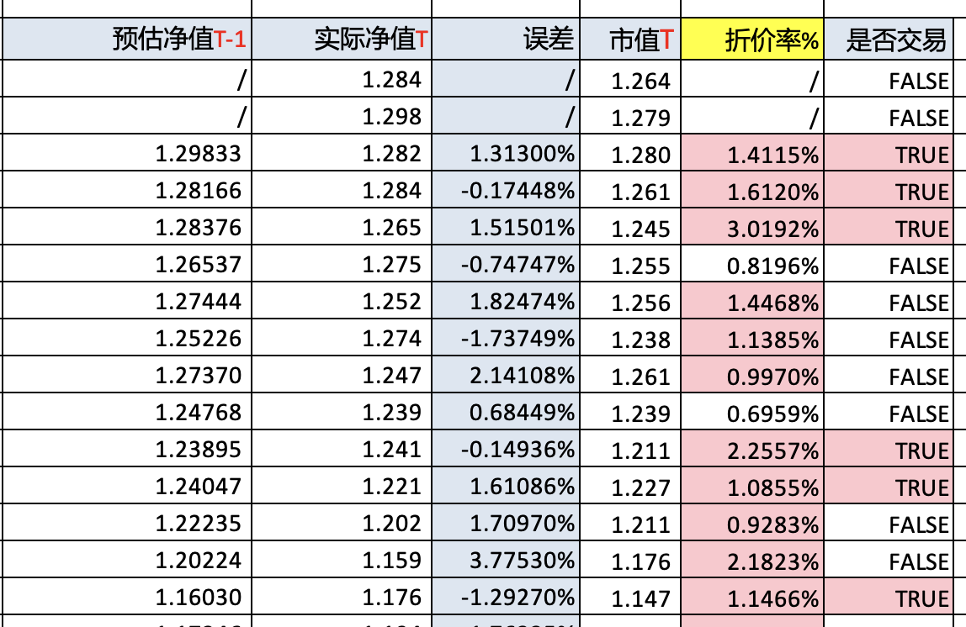
建立套利模型：模型设置
纵轴为市场交易日
是否执行交易取决于1. 折价率>折价参数交易门槛，2.剩余可用资金>单次交易使用资金
误差为T-1日预估净值与T日实际净值差异，包括市场波动
数据来源：Wind

Slide 6
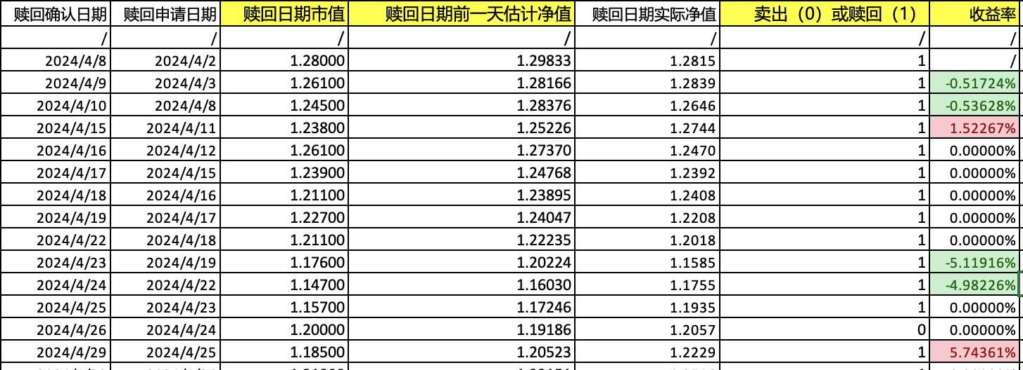
建立套利模型：模型设置
决定是否交易后，将对比赎回申请日的市值（收盘价）和赎回申请日前一天的估计净值，进行卖出或赎回的判定
数据来源：Wind

Slide 7
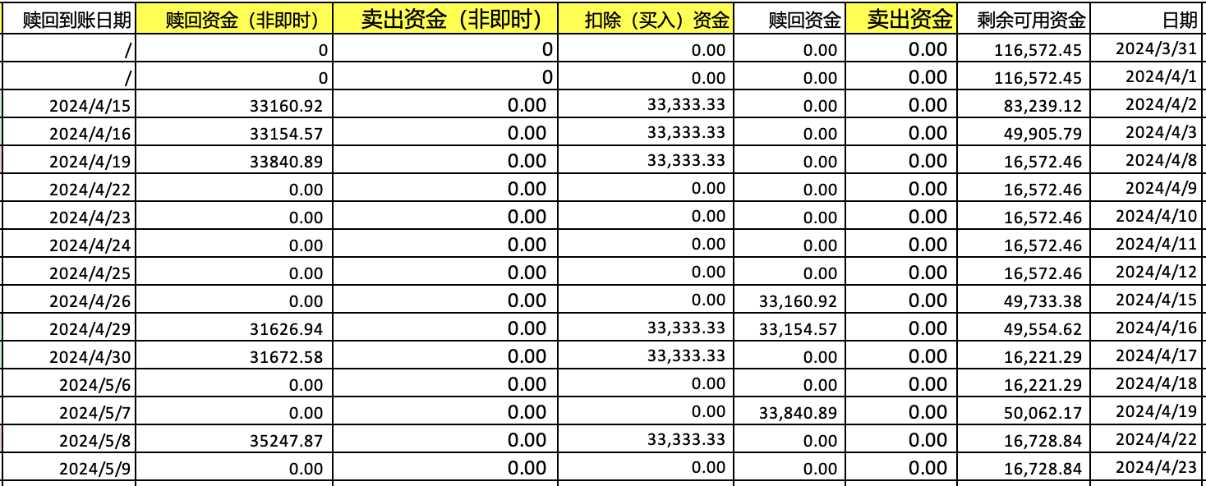
建立套利模型：模型设置
赎回到账日 = 买入日 + 7自然日 +（6-4）交易日
赎回资金（非即时）指在图表同一行左侧的“赎回到账日期”的赎回到账金额，将在“赎回资金”一列与图表其余数据及右侧日期对齐，方便计算
卖出资金（非即时）与卖出资金同理
剩余可用资金 = 前一天剩余可用资金 – 买入资金 + 赎回资金 + 卖出资金
数据来源：Wind

Slide 8
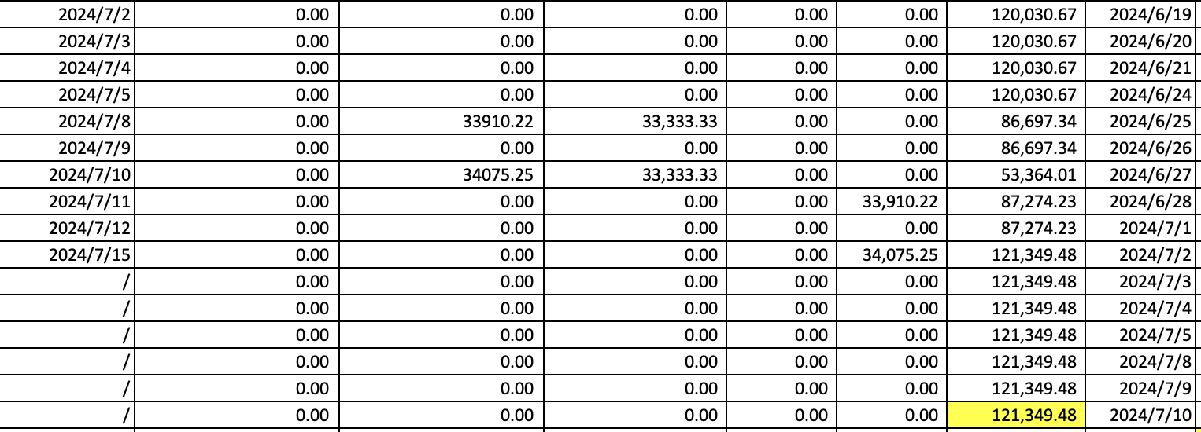
建立套利模型：模型设置
在所有卖出和赎回资金被计算进剩余可用资金后，进行期末结算，最晚为季末最后交易日+7自然日+4工作日
以本期（2024年第二季度，4月1日至7月10日）为例，期末资金为121349.48元
数据来源：Wind

Slide 9
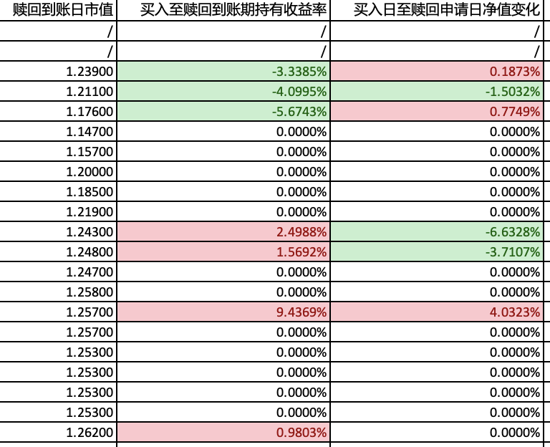
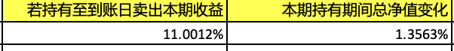
建立套利模型：模型设置
最后计算每期（季度）每笔交易若买入持有至赎回到账日卖出的收益率，来判断市值在折价率高时是否会回归均值
以及计算每期每笔交易买入至赎回申请日的净值变化，来计算净值上涨带来的收益
数据来源：Wind

Slide 10
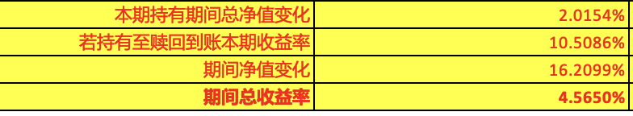



结论
2024年第2季度
说明：
每期（季度）对标的净值变化、策略收益率、若持有至赎回到账收益率、和策略持有期间净值变化总结
在净值上涨期间本策略表现优于持有期间的净值上涨
在净值下跌期间（2023年第3季度）有一定抗风险能力
2024年第1季度
2023年第4季度
2023年第3季度
数据来源：Wind

Slide 11
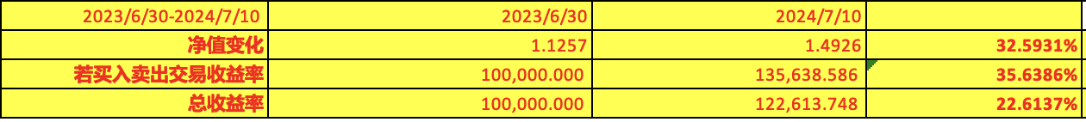
结论
2023年第三季度至2024年第二季度的收益总结
可改进：
基金成分中在大陆和香港上市的ETF应引用T日而非T-1日的数据来进行净值估计
预估的T-1日净值与T日实际净值有市场波动导致的显著差异
可结合市值趋势决定是否交易以及改变赎回申请日期
未考虑季度末的交易会导致回款延迟至下个季度，会对下季度开始的可用资金有影响
数据来源：Wind

Slide 12
UES POWERPOINT DESIGN
BUSINESS TEMPLATE
在这里填写小标题
您的内容打在这里，或者通过复制您的文本后，在此框中选择粘贴，并选择只保留文字。您的内容打在这里，或者通过复制您的文本后，在此框中选择粘贴，并选择只保留文字。
在这里填写小标题
您的内容打在这里，或者通过复制您的文本后，在此框中选择粘贴，并选择只保留文字。您的内容打在这里，或者通过复制您的文本后，在此框中选择粘贴，并选择只保留文字。
2014
2017
在这里填写小标题
您的内容打在这里，或者通过复制您的文本后，在此框中选择粘贴，并选择只保留文字。您的内容打在这里，或者通过复制您的文本后，在此框中选择粘贴，并选择只保留文字。
2011
在这里填写小标题
您的内容打在这里，或者通过复制您的文本后，在此框中选择粘贴，并选择只保留文字。您的内容打在这里，或者通过复制您的文本后，在此框中选择粘贴，并选择只保留文字。
2010

Slide 13
UES POWERPOINT DESIGN
BUSINESS TEMPLATE
在这里填写小标题
您的内容打在这里，或者通过复制您的文本后，在此框中选择粘贴，并选择只保留文字。您的内容打在这里，或者通过复制您的文本后，在此框中选择粘贴，并选择只保留文字。
在这里填写小标题
您的内容打在这里，或者通过复制您的文本后，在此框中选择粘贴，并选择只保留文字。您的内容打在这里，或者通过复制您的文本后，在此框中选择粘贴，并选择只保留文字。
在这里填写小标题
您的内容打在这里，或者通过复制您的文本后，在此框中选择粘贴，并选择只保留文字。您的内容打在这里，或者通过复制您的文本后，在此框中选择粘贴，并选择只保留文字。
在这里填写小标题
您的内容打在这里，或者通过复制您的文本后，在此框中选择粘贴，并选择只保留文字。您的内容打在这里，或者通过复制您的文本后，在此框中选择粘贴，并选择只保留文字。
在这里填写小标题
您的内容打在这里，或者通过复制您的文本后，在此框中选择粘贴，并选择只保留文字。您的内容打在这里，或者通过复制您的文本后，在此框中选择粘贴，并选择只保留文字。

Slide 14
UES POWERPOINT DESIGN
BUSINESS TEMPLATE
在这里填写小标题
您的内容打在这里，或者通过复制您的文本后，在此框中选择粘贴，并选择只保留文字。您的内容打在这里，或者通过复制您的文本后，在此框中选择粘贴，并选择只保留文字。
在这里填写小标题
您的内容打在这里，或者通过复制您的文本后，在此框中选择粘贴，并选择只保留文字。您的内容打在这里，或者通过复制您的文本后，在此框中选择粘贴，并选择只保留文字。
在这里填写小标题
您的内容打在这里，或者通过复制您的文本后，在此框中选择粘贴，并选择只保留文字。您的内容打在这里，或者通过复制您的文本后，在此框中选择粘贴，并选择只保留文字。
在这里填写小标题
您的内容打在这里，或者通过复制您的文本后，在此框中选择粘贴，并选择只保留文字。您的内容打在这里，或者通过复制您的文本后，在此框中选择粘贴，并选择只保留文字。
在这里填写小标题
您的内容打在这里，或者通过复制您的文本后，在此框中选择粘贴，并选择只保留文字。您的内容打在这里，或者通过复制您的文本后，在此框中选择粘贴，并选择只保留文字。

Slide 15
UES POWERPOINT DESIGN
BUSINESS TEMPLATE
02
在这里填写小标题
您的内容打在这里，或者通过复制您的文本后，在此框中选择粘贴，并选择只保留文字。您的内容打在这里，或者通过复制您的文本后，在此框中选择粘贴，并选择只保留文字。
在这里填写小标题
您的内容打在这里，或者通过复制您的文本后，在此框中选择粘贴，并选择只保留文字。您的内容打在这里，或者通过复制您的文本后，在此框中选择粘贴，并选择只保留文字。
01
在这里填写小标题
您的内容打在这里，或者通过复制您的文本后，在此框中选择粘贴，并选择只保留文字。您的内容打在这里，或者通过复制您的文本后，在此框中选择粘贴，并选择只保留文字。
03
在这里填写小标题
您的内容打在这里，或者通过复制您的文本后，在此框中选择粘贴，并选择只保留文字。您的内容打在这里，或者通过复制您的文本后，在此框中选择粘贴，并选择只保留文字。
04

Slide 16
UES POWERPOINT DESIGN
BUSINESS TEMPLATE
在这里填写小标题
您的内容打在这里，或者通过复制您的文本后，在此框中选择粘贴，并选择只保留文字。您的内容打在这里，或者通过复制您的文本后，在此框中选择粘贴，并选择只保留文字。
01
04
在这里填写小标题
您的内容打在这里，或者通过复制您的文本后，在此框中选择粘贴，并选择只保留文字。您的内容打在这里，或者通过复制您的文本后，在此框中选择粘贴，并选择只保留文字。
02
03
在这里填写小标题
您的内容打在这里，或者通过复制您的文本后，在此框中选择粘贴，并选择只保留文字。您的内容打在这里，或者通过复制您的文本后，在此框中选择粘贴，并选择只保留文字。
03
02
在这里填写小标题
您的内容打在这里，或者通过复制您的文本后，在此框中选择粘贴，并选择只保留文字。您的内容打在这里，或者通过复制您的文本后，在此框中选择粘贴，并选择只保留文字。
04
01

Slide 17
UES POWERPOINT DESIGN
BUSINESS TEMPLATE
在这里填写小标题
您的内容打在这里，或者通过复制您的文本后，在此框中选择粘贴，并选择只保留文字。您的内容打在这里，或者通过复制您的文本后，在此框中选择粘贴，并选择只保留文字。
01
在这里填写小标题
您的内容打在这里，或者通过复制您的文本后，在此框中选择粘贴，并选择只保留文字。您的内容打在这里，或者通过复制您的文本后，在此框中选择粘贴，并选择只保留文字。
02
在这里填写小标题
您的内容打在这里，或者通过复制您的文本后，在此框中选择粘贴，并选择只保留文字。您的内容打在这里，或者通过复制您的文本后，在此框中选择粘贴，并选择只保留文字。
03
在这里填写小标题
您的内容打在这里，或者通过复制您的文本后，在此框中选择粘贴，并选择只保留文字。您的内容打在这里，或者通过复制您的文本后，在此框中选择粘贴，并选择只保留文字。
04

Slide 18
UES POWERPOINT DESIGN
BUSINESS TEMPLATE
在这里填写小标题
您的内容打在这里，或者通过复制您的文本后，在此框中选择粘贴，并选择只保留文字。您的内容打在这里，或者通过复制您的文本后，在此框中选择粘贴，并选择只保留文字。
在这里填写小标题
您的内容打在这里，或者通过复制您的文本后，在此框中选择粘贴，并选择只保留文字。您的内容打在这里，或者通过复制您的文本后，在此框中选择粘贴，并选择只保留文字。
在这里填写小标题
您的内容打在这里，或者通过复制您的文本后，在此框中选择粘贴，并选择只保留文字。您的内容打在这里，或者通过复制您的文本后，在此框中选择粘贴，并选择只保留文字。
在这里填写小标题
您的内容打在这里，或者通过复制您的文本后，在此框中选择粘贴，并选择只保留文字。您的内容打在这里，或者通过复制您的文本后，在此框中选择粘贴，并选择只保留文字。
在这里填写小标题
您的内容打在这里，或者通过复制您的文本后，在此框中选择粘贴，并选择只保留文字。您的内容打在这里，或者通过复制您的文本后，在此框中选择粘贴，并选择只保留文字。
在这里填写小标题
您的内容打在这里，或者通过复制您的文本后，在此框中选择粘贴，并选择只保留文字。您的内容打在这里，或者通过复制您的文本后，在此框中选择粘贴，并选择只保留文字。

Slide 19
UES POWERPOINT DESIGN
BUSINESS TEMPLATE
02
04
在这里填写小标题
您的内容打在这里，或者通过复制您的文本后，在此框中选择粘贴，并选择只保留文字。您的内容打在这里，或者通过复制您的文本后，在此框中选择粘贴，并选择只保留文字。
在这里填写小标题
您的内容打在这里，或者通过复制您的文本后，在此框中选择粘贴，并选择只保留文字。您的内容打在这里，或者通过复制您的文本后，在此框中选择粘贴，并选择只保留文字。
01
03
在这里填写小标题
您的内容打在这里，或者通过复制您的文本后，在此框中选择粘贴，并选择只保留文字。您的内容打在这里，或者通过复制您的文本后，在此框中选择粘贴，并选择只保留文字。
在这里填写小标题
您的内容打在这里，或者通过复制您的文本后，在此框中选择粘贴，并选择只保留文字。您的内容打在这里，或者通过复制您的文本后，在此框中选择粘贴，并选择只保留文字。

Slide 20
UES POWERPOINT DESIGN
BUSINESS TEMPLATE
Sample Text
Sample Text
Sample Text
YES
Sample Text
YES
Sample Text
NO
NO
Sample Text
Sample Text

Slide 21
UES POWERPOINT DESIGN
BUSINESS TEMPLATE
在这里填写小标题
您的内容打在这里，或者通过复制您的文本后，在此框中选择粘贴，并选择只保留文字。您的内容打在这里，或者通过复制您的文本后，在此框中选择粘贴，并选择只保留文字。
在这里填写小标题
您的内容打在这里，或者通过复制您的文本后，在此框中选择粘贴，并选择只保留文字。您的内容打在这里，或者通过复制您的文本后，在此框中选择粘贴，并选择只保留文字。
在这里填写小标题
您的内容打在这里，或者通过复制您的文本后，在此框中选择粘贴，并选择只保留文字。您的内容打在这里，或者通过复制您的文本后，在此框中选择粘贴，并选择只保留文字。
在这里填写小标题
您的内容打在这里，或者通过复制您的文本后，在此框中选择粘贴，并选择只保留文字。您的内容打在这里，或者通过复制您的文本后，在此框中选择粘贴，并选择只保留文字。

Slide 22
UES POWERPOINT DESIGN
BUSINESS TEMPLATE
在这里填写小标题
您的内容打在这里，或者通过复制您的文本后，在此框中选择粘贴，并选择只保留文字。您的内容打在这里，或者通过复制您的文本后，在此框中选择粘贴，并选择只保留文字。
在这里填写小标题
您的内容打在这里，或者通过复制您的文本后，在此框中选择粘贴，并选择只保留文字。您的内容打在这里，或者通过复制您的文本后，在此框中选择粘贴，并选择只保留文字。
在这里填写小标题
您的内容打在这里，或者通过复制您的文本后，在此框中选择粘贴，并选择只保留文字。您的内容打在这里，或者通过复制您的文本后，在此框中选择粘贴，并选择只保留文字。

Slide 23
UES POWERPOINT DESIGN
BUSINESS TEMPLATE
Goal
在这里填写小标题
您的内容打在这里，或者通过复制您的文本后，在此框中选择粘贴，并选择只保留文字。您的内容打在这里，或者通过复制您的文本后，在此框中选择粘贴，并选择只保留文字。
在这里填写小标题
您的内容打在这里，或者通过复制您的文本后，在此框中选择粘贴，并选择只保留文字。您的内容打在这里，或者通过复制您的文本后，在此框中选择粘贴，并选择只保留文字。
在这里填写小标题
您的内容打在这里，或者通过复制您的文本后，在此框中选择粘贴，并选择只保留文字。您的内容打在这里，或者通过复制您的文本后，在此框中选择粘贴，并选择只保留文字。
在这里填写小标题
您的内容打在这里，或者通过复制您的文本后，在此框中选择粘贴，并选择只保留文字。您的内容打在这里，或者通过复制您的文本后，在此框中选择粘贴，并选择只保留文字。

Slide 24
UES POWERPOINT DESIGN
BUSINESS TEMPLATE
在这里填写小标题
您的内容打在这里，或者通过复制您的文本后，在此框中选择粘贴，并选择只保留文字。您的内容打在这里，或者通过复制您的文本后，在此框中选择粘贴，并选择只保留文字。
在这里填写小标题
您的内容打在这里，或者通过复制您的文本后，在此框中选择粘贴，并选择只保留文字。您的内容打在这里，或者通过复制您的文本后，在此框中选择粘贴，并选择只保留文字。
在这里填写小标题
您的内容打在这里，或者通过复制您的文本后，在此框中选择粘贴，并选择只保留文字。您的内容打在这里，或者通过复制您的文本后，在此框中选择粘贴，并选择只保留文字。
在这里填写小标题
您的内容打在这里，或者通过复制您的文本后，在此框中选择粘贴，并选择只保留文字。您的内容打在这里，或者通过复制您的文本后，在此框中选择粘贴，并选择只保留文字。
在这里填写小标题
您的内容打在这里，或者通过复制您的文本后，在此框中选择粘贴，并选择只保留文字。您的内容打在这里，或者通过复制您的文本后，在此框中选择粘贴，并选择只保留文字。

Slide 25
UES POWERPOINT DESIGN
BUSINESS TEMPLATE
在这里填写小标题
您的内容打在这里，或者通过复制您的文本后，在此框中选择粘贴，并选择只保留文字。您的内容打在这里，或者通过复制您的文本后，在此框中选择粘贴，并选择只保留文字。
在这里填写小标题
您的内容打在这里，或者通过复制您的文本后，在此框中选择粘贴，并选择只保留文字。您的内容打在这里，或者通过复制您的文本后，在此框中选择粘贴，并选择只保留文字。
在这里填写小标题
您的内容打在这里，或者通过复制您的文本后，在此框中选择粘贴，并选择只保留文字。您的内容打在这里，或者通过复制您的文本后，在此框中选择粘贴，并选择只保留文字。
在这里填写小标题
您的内容打在这里，或者通过复制您的文本后，在此框中选择粘贴，并选择只保留文字。您的内容打在这里，或者通过复制您的文本后，在此框中选择粘贴，并选择只保留文字。
在这里填写小标题
您的内容打在这里，或者通过复制您的文本后，在此框中选择粘贴，并选择只保留文字。您的内容打在这里，或者通过复制您的文本后，在此框中选择粘贴，并选择只保留文字。

Slide 26
UES POWERPOINT DESIGN
BUSINESS TEMPLATE
在这里填写小标题
您的内容打在这里，或者通过复制您的文本后，在此框中选择粘贴，并选择只保留文字。您的内容打在这里，或者通过复制您的文本后，在此框中选择粘贴，并选择只保留文字。
01
在这里填写小标题
您的内容打在这里，或者通过复制您的文本后，在此框中选择粘贴，并选择只保留文字。您的内容打在这里，或者通过复制您的文本后，在此框中选择粘贴，并选择只保留文字。
02
在这里填写小标题
您的内容打在这里，或者通过复制您的文本后，在此框中选择粘贴，并选择只保留文字。您的内容打在这里，或者通过复制您的文本后，在此框中选择粘贴，并选择只保留文字。
03
在这里填写小标题
您的内容打在这里，或者通过复制您的文本后，在此框中选择粘贴，并选择只保留文字。您的内容打在这里，或者通过复制您的文本后，在此框中选择粘贴，并选择只保留文字。
04

Slide 27
UES POWERPOINT DESIGN
BUSINESS TEMPLATE
在这里填写小标题
您的内容打在这里，或者通过复制您的文本后，在此框中选择粘贴，并选择只保留文字。您的内容打在这里，或者通过复制您的文本后，在此框中选择粘贴，并选择只保留文字。
在这里填写小标题
您的内容打在这里，或者通过复制您的文本后，在此框中选择粘贴，并选择只保留文字。您的内容打在这里，或者通过复制您的文本后，在此框中选择粘贴，并选择只保留文字。
在这里填写小标题
您的内容打在这里，或者通过复制您的文本后，在此框中选择粘贴，并选择只保留文字。您的内容打在这里，或者通过复制您的文本后，在此框中选择粘贴，并选择只保留文字。
在这里填写小标题
您的内容打在这里，或者通过复制您的文本后，在此框中选择粘贴，并选择只保留文字。您的内容打在这里，或者通过复制您的文本后，在此框中选择粘贴，并选择只保留文字。

Slide 28
UES POWERPOINT DESIGN
BUSINESS TEMPLATE
70%
60%
50%
90%
在这里填写小标题
您的内容打在这里，或者通过复制您的文本后，在此框中选择粘贴，并选择只保留文字。您的内容打在这里，或者通过复制您的文本后，在此框中选择粘贴，并选择只保留文字。
在这里填写小标题
您的内容打在这里，或者通过复制您的文本后，在此框中选择粘贴，并选择只保留文字。您的内容打在这里，或者通过复制您的文本后，在此框中选择粘贴，并选择只保留文字。
在这里填写小标题
您的内容打在这里，或者通过复制您的文本后，在此框中选择粘贴，并选择只保留文字。您的内容打在这里，或者通过复制您的文本后，在此框中选择粘贴，并选择只保留文字。
在这里填写小标题
您的内容打在这里，或者通过复制您的文本后，在此框中选择粘贴，并选择只保留文字。您的内容打在这里，或者通过复制您的文本后，在此框中选择粘贴，并选择只保留文字。

Slide 29
UES POWERPOINT DESIGN
BUSINESS TEMPLATE
From May 2010
3.2%
From Previous Month
2.8%
在这里填写小标题
您的内容打在这里，或者通过复制您的文本后，在此框中选择粘贴，并选择只保留文字。您的内容打在这里，或者通过复制您的文本后，在此框中选择粘贴，并选择只保留文字。

Slide 30
UES POWERPOINT DESIGN
BUSINESS TEMPLATE
Key word
Keyword
Keyword
在这里填写小标题
您的内容打在这里，或者通过复制您的文本后，在此框中选择粘贴，并选择只保留文字。您的内容打在这里，或者通过复制您的文本后，在此框中选择粘贴，并选择只保留文字。
在这里填写小标题
您的内容打在这里，或者通过复制您的文本后，在此框中选择粘贴，并选择只保留文字。您的内容打在这里，或者通过复制您的文本后，在此框中选择粘贴，并选择只保留文字。
在这里填写小标题
您的内容打在这里，或者通过复制您的文本后，在此框中选择粘贴，并选择只保留文字。您的内容打在这里，或者通过复制您的文本后，在此框中选择粘贴，并选择只保留文字。

Slide 31
UES POWERPOINT DESIGN
BUSINESS TEMPLATE
Description Here
80%
您的内容打在这里，或者通过复制您的文本后，在此框中选择粘贴，并选择只保留文字。您的内容打在这里，或者通过复制您的文本后，在此框中选择粘贴，并选择只保留文字。
您的内容打在这里，或者通过复制您的文本后，在此框中选择粘贴，并选择只保留文字。您的内容打在这里，或者通过复制您的文本后，在此框中选择粘贴，并选择只保留文字。
30%
60%

Slide 32
UES
POWERPOINT

